Slide 1
아래와 같이 문자와 문자를 연결하는 함수에 대해서 작성하시요
괄호안에 들어갈 함수는? (SQLD 기출 26회차) SELECT ( ) (COL1, COL2)
FROM EMP
WHERE EMPID = 10;
CONCAT

Slide 2
아래와 같은 테이블이 있을때 아래와 같은 SQL 의 수행결과에 대해 작성하시오 [SQLD 기출 26회차]
TAB1 COL1 COL2
Z 10
Y 20
X 30
SELECT COUNT(*) FROM TAB1 WHERE COL1 = 'X' AND COL2 < 20;
0

Slide 3
SELECT nvl(count(*), 9999) from table where 1=2 의 결과값은? [SQLD 기출 30회차]
0
COUNT(*) 그룹함수는 null 을 배제하지만, 절대로 null 을 리턴하진 않습니다
0 을 리턴함

Slide 4
아래와 같은 테이블에 대한 수행 결과가 다음과 같을 때 빈칸을 완성하시오 [SQLD 기출 25회차]
<테이블 구조 : TAB1 >
COL1 | COL2
A01 | 10
A02 | 20
A03 | 30
NULL | 40
NULL | 50
<실행결과>
COL1 | COL2
A02 | 20
A03 | 30
NULL | 40
NULL | 50
<수행 SQL>
SELECT COL1, COL2
FROM TAB1
WHERE ( );
NVL(COL1,'kkkk') <> 'A01'
WHERE 절에 조건절이 쓰이게 되면 암묵적으로 해당 컬럼에 대한 IS NOT NULL 조건이 생성됨 수행 결과에 NULL 이 포함되어 있으므로 NVL 함수로 NULL 에 대한 처리를 명시적으로 해줘야 함

Slide 5
SELECT ABS(-3.8), FLOOR(3.8), TRUNC(3.8), ROUND(3.8) FROM DUAL; 에 대한 값을 구하시오. [SQLD 기출 30회차]
3.8 3 3 4

Slide 6
아래의 SQL 결과를 작성하시오. [SQLD 기출 30회차]
SELECT Upper(‘Sqldeveloper’) FROM DUAL;
SQLDEVELOPER

Slide 7
아래와 같은 테이블이 있을 때 하루에 2번 이상 주문하는 대상을 조회하는 SQL 을 완성하시오 [SQLD 기출 26회차]
TAB1 주문번호
주문일자
고객명
….
SELECT 주문일자, 고객명, COUNT(*)
FROM TAB1
GROUP BY 주문일자,고객명
( )
HAVING COUNT(*) >= 2

Slide 8
아래의 데이터가 있을때 아래의 SQL 에 대한 결과값은?
[SQLD 기출 30회차]
[데이터] A X
-------------------
1 100
1 null
2 100
2 200
[SQL] SELECT A, SUM(X) FROM TAB GROUP BY A;
1 100
2 300

Slide 9
아래의 SQL 에 대해서 실행 순서를 올바르게 나열한 것은? [SQLD 기출 21회차]
SELECT DEPTNO, COUNT(EMPNO) FROM SCOTT.EMP WHERE SAL >= 500 GROUP BY DEPTNO
HAVING COUNT(EMPNO) > 2
ORDER BY DEPTNO;
1) FROM -> WHERE -> SELECT->GROUP BY -> HAVING -> ORDER BY
2) FROM -> WHERE -> GROUP BY -> HAVING -> ORDER BY -> SELECT
3) FROM -> WHERE -> GROUP BY -> HAVING -> SELECT -> ORDER BY
4) FROM -> WHERE -> GROUP BY -> SELECT -> HAVING -> ORDER BY
3
1. 발췌 대상 테이블을 참조한다 (FROM)
2 발췌 대상 데이터가 아닌 것은 제거한다 (WHERE)
3 행들을 소그룹화 한다 (GROUP BY)
4 그룹핑된 값의 조건에 맞는 것만을 출력 한다 (HAVING)
5 데이터 값을 출력/계산한다 (SELECT) 6 데이터를 정렬한다 (ORDER BY)

Slide 10
SQL 구문에서 FROM 절에 대한 설명 중 가장 올바르지 않은 것은? [SQLD 기출 21회차]
1) FROM 절에 ALIAS 를 쓰기 위해서 AS 키워드 사용이 가능하다
2) FROM 은 가장 먼저 수행된다
3) FROM 절에 사용되는 subquery 를 보통 inline view 라고 한다
4) FROM 절은 SELECT 와 항상 짝을 이룬다

Slide 11
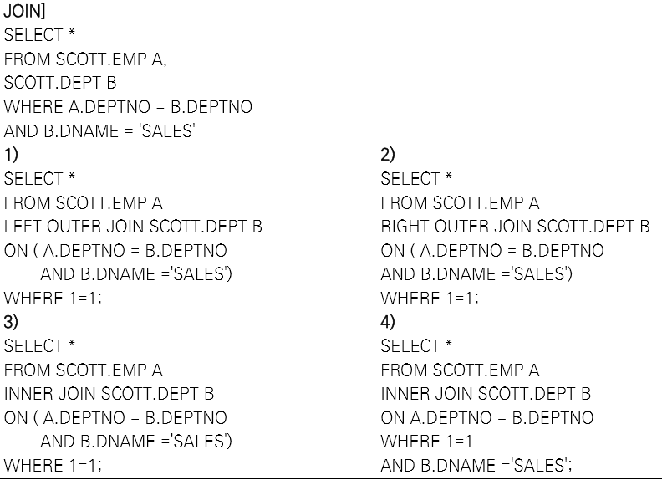
다음의 SQL 을 표준 ANSI SQL 로 알맞게 바꾼것은? 단, 조인 조건과 조회 조건은 분리한다 [SQLD 기출 21회차]
4

Slide 12
아래의 ANSI JOIN SQL 에서 가장 올바르지 않은 것은? [SQLD 21회차]
SELECT EMP.DEPTNO, EMPNO, ENAME, DNAME FROM EMP INNER JOIN DEPT ON EMP.DEPTNO = DEPT.DEPTNO;
SELECT EMP.DEPTNO, EMPNO, ENAME, DNAME FROM EMP NATURAL JOIN DEPT;
SELECT * FROM DEPT JOIN DEPT_TEMP USING (DEPTNO);
SELECT E.EMPNO, E.ENAME, E.DEPTNO, D.DNAME FROM EMP E INNER JOIN DEPT D ON (E.DEPTNO = D.DEPTNO);
2. NATURAL JOIN 에서 사용된 열은 식별자를 가질 수 없음. 즉 EMP.DEPTNO 와 같이 OWNER 명을 사용하면 에러가 남

Slide 13
Which of the following does not belong to the DML statement of SQL? [기사 기출 17.5 외]
① CREATE
② SELECT
③ DELETE
④ INSERT
1

Slide 14
SQL 구문과 의미가 잘못 연결된 것은? [기사 기출 16.5 외]
① CREATE - 테이블 생성
② DROP - 레코드 삭제
③ UPDATE - 자료 갱신
④ DESC - 내림차순 정렬
2

Slide 15
다음 릴레이션(테이블) R1 과 R2 에 대해 아래의 SQL 문을 실행한 결과는? [기사 기출 03.5 외]
SELECT B FROM R1
WHERE C = (SELECT C FROM R2 WHERE D=’k’);
R1
A | B | C
1 | a | x
2 | b | x
1 | c | y
R2
C | D | E
x | k | 3
y | x | 3
z | 1 | 2
① a
② b
③ a b c
④ a b
4

Slide 16
어떤 컬럼 데이터를 조건 검색하는 SQL 문에서 틀린 부분은 몇번째 line 인가 (단, 테이블:player 컬럼: player_name, team_id, height) [기사 기출 16.8 외]
① SELECT player_name, height
② FROM player
③ WHERE team_id = ‘Korea’
④ AND height BETWEEN 170 OR 180;
4

Slide 17
학생 테이블에서 학번이 300인 학생의 학년을 3으로 수정하기 위한 SQL 질의어는? [기사 기출 18.8 외]
① UPDATE 학년=3 FROM 학생 WHERE 학번=300;
② UPDATE 학생 SET 학년=3 WHERE 학번=300;
③ UPDATE FROM 학생 SET 학년=3 WHERE 학번=300;
④ UPDATE 학년=3 SET 학생 WHERE 학번=300;
학생 (학번, 이름, 학년, 학과)
2

Slide 18
아래의 <요구사항> 을 만족하는 테이블 <patient> 를 정의하는 SQL 문을 작성하시요 [산기 기출 09.11 외]
id(문자 5), name(문자 10), sex(문자 1), phone(문자 20) 속성을 가진다
id 속성은 기본키이다
sex 속성은 ‘f’ 또는 ‘m’ 값만 갖도록 한다 (제약조건명 : sex_ck).
id 는 <doctor> 테이블에 있는 doc_id 를 참조한다 (제약조건명 : id_fk)
CREATE TABLE patient(
id CHAR(5) PRIMARY KEY,
name CHAR(10),
sex CHAR(1),
phone CHAR(20), CONSTRAINT sex_ck CHECK(sex = ‘f’ OR sex = ‘m’), CONSTRAINT id_fk FOREIGN KEY(id) REFERENCES doctor(doc_id)
);

Slide 19
아래의 <요구사항> 을 만족하는 뷰 <CC> 를 정의하는 SQL문을 작성하세요 [기사 기출 12.07 외]
<요구사항>
<Course> 와 <Instructor> 릴레이션을 이용한다
<Course> 의 ‘instructor’ 속성 값과 <Instructor> 의 ‘id’ 속성이 같은 자료에 대한 view 를 정의한다
<CC> 뷰는 ‘ccid’, ‘ccname’, ‘instname’ 속성을 가진다
<CC> 뷰는 <Course> 테이블의 ‘id’, ‘name’, <Instructor> 테이블의 ‘name’ 속성을 사용한다
CREATE VIEW CC (ccid, ccname, instname)
AS
SELECT Course.id, Course.name, Instructor.name
FROM Course, Instructor
WHERE Course.instructor = Instructor.id;

Slide 20
왼쪽의 두 테이블을 이용하여 SQL문을 완성하시오 [기사 기출 10.04 외]
<학생>
학과 | 이름 | 학과코드 | 성적
15 | 고길동 | han | 73
16 | 이순신 | com | 96
37 | 전산오 |  | 83
다음은 <학생> 테이블과 <학과> 테이블에서 ‘학과코드’ 속성의 값이 같은 자료 중 ‘이름’ 과 ‘학과명’ 을 검색하는 SQL 문이다. SQL문을 완성하시오
방법1 | SELECT 이름, 학과명 AS 학과 FROM 학생, 학과 WHERE 학생.학과코드( ① ) 학과.학과코드;
방법2 | SELECT 이름, 학과명 AS 학과 FROM 학생 ( ② ) 학과;
방법3 | SELECT 이름, 학과명 AS 학과 FROM 학생 JOIN 학과 ( ③ ) (학과코드) ;
<학과>
학과코드 | 학과명
com | 컴퓨터
han | 국문
eng | 영어
<결과>
이름 | 학과
고길동 | 국문
이순신 | 컴퓨터
=
NATURAL JOIN
USING

